Slide 1




TRƯỜNG TIỂU HỌC PHÚC XUÂN
CHÀO MỪNG QUÝ THẦY CÔ
VỀ DỰ GIỜ THĂM LỚP 4C
Môn Tiếng Việt - Lớp 4

Slide 2


Slide 3












Slide 4

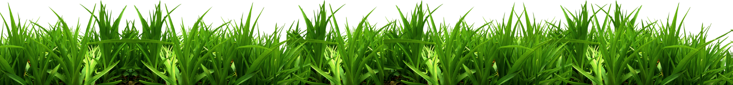
Những tên gọi nào thể hiện sự đánh giá đối với tài năng và đóng góp của ông Lương Định Của?

Slide 5
Đọc đoạn văn nói về cách sống và làm việc của ông Lương Định Của.

Slide 6
Ông Của đã làm gì để bảo vệ giống lúa quý?

Slide 7
Đọc đoạn văn thể hiện những cống hiến của ông Lương Định Của được ghi nhận.

Slide 8
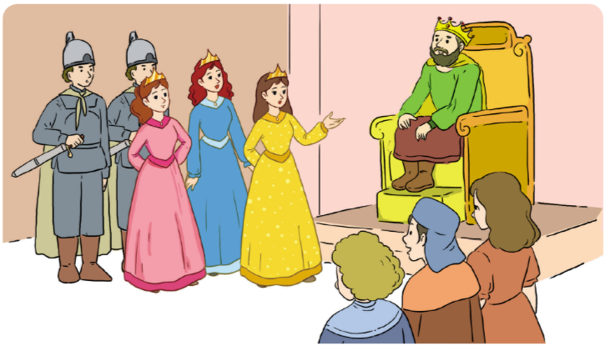

Slide 9


Slide 11

Đó là chuyện mẹ già tựa cửa mong con; người vợ, người con vắng chồng vắng cha đang lam lũ, vất vả nơi quê nhà,… Câu chuyện của nàng khiến toàn bộ lính giặc muốn lập tức trở về quê hương.

Slide 12
Đó là chuyện mẹ già tựa cửa mong con; / người vợ, / người con / vắng chồng / vắng cha / đang lam lũ, / vất vả nơi quê nhà, //… Câu chuyện của nàng khiến toàn bộ lính giặc / muốn lập tức trở về quê hương.

Slide 14
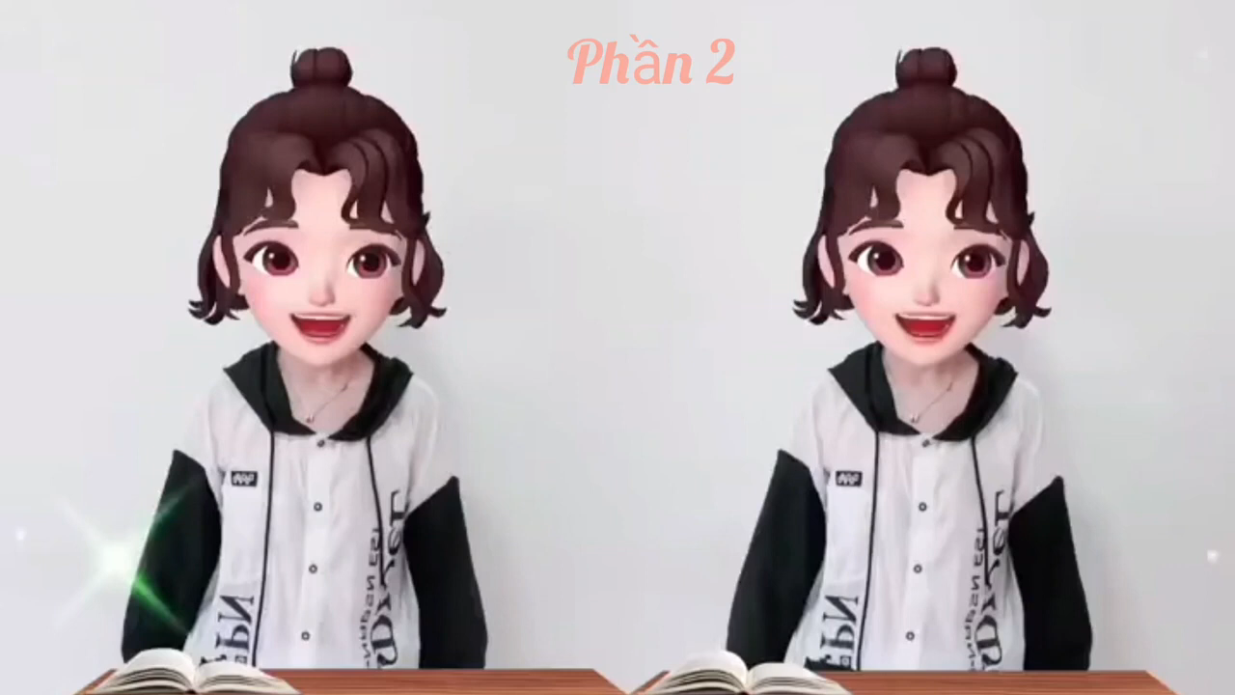


Slide 15
Tìm những chi tiết nói lên quyết tâm bảo vệ đất nước của ba nàng công chúa.
Vì sao cha không muốn cho các con gái ra trận?
Ba nàng công chúa đã trổ tài như thế nào để dẹp yên quân giặc?
Kết thúc câu chuyện như thế nào? Em có suy nghĩ gì về câu chuyện?

Slide 16

Ca ngợi ba nàng công chúa đã sử dụng tài năng của mình để mang lại hoà bình cho đất nước và các nước láng giềng.

Slide 18


NGÔI SAO MAY MẮN
1
3
2
4
5
6

Slide 19

Ngôi sao may mắn
Quay lại

Slide 20
Đọc đoạn 2
Quay lại

Slide 21

Đọc đoạn 3
Quay lại

Slide 22
Đọc đoạn 4
Quay lại

Slide 23
Đọc đoạn 6
Quay lại

Slide 24
Đọc đoạn 6
Quay lại

